Slide 1
Monitoreo Enfocado por Niveles
OFICINA DE MONITOREO DE ESCUELAS PÚBLICAS

Slide 2

Monitoreo Enfocado por Niveles
Temas que cubriremos:
Papel del Monitoreo de Escuelas Públicas (PSM)
Visión general del Monitoreo Enfocado por Niveles (TFM)
Cronograma de monitoreo
Trabajo conjunto de las oficinas del Departamento de Educación Primaria y Secundaria (DESE)
https://www.nature.com/articles/d41586-018-06619-3
No se pretende infringir los derechos de autor
2

Slide 3
Monitoreo Enfocado por Niveles: Papel del PSM
El Monitoreo de Escuelas Públicas, una unidad del Departamento de Educación Primaria y Secundaria, se encarga de:
Supervisar que los distritos escolares cumplan con las leyes y reglamentos sobre educación especial y derechos civiles que influyen en los resultados de los estudiantes
Proporcionar asistencia técnica para ayudar a los distritos a:
  Comprender y cumplir los reglamentos
  Desarrollar apoyos y recursos para los estudiantes

Slide 4

Monitoreo Enfocado por Niveles: Estándar universal Grupo A
Proceso de identificación de educación especial
Participación de los padres
Desarrollo del Programa de Educación Individualizada (IEP)
Servicios de programación y apoyo
Igualdad de oportunidades
https://www.doe.mass.edu/resources/credits.html
Notes:
Era la diapositiva # 5

Slide 5
Monitoreo Enfocado por Niveles (TFM)
Método para determinar el cumplimiento de los reglamentos
Los distritos se someten a una revisión del TFM cada 3 años
Cinco componentes principales de revisión ayudan a identificar oportunidades para mejorar las prácticas
Monitoreo Enfocado por Niveles
Encuesta a los padres
Análisis y resultados
Auto- evaluación del distrito
Visita presencial del PSM
Apoyo al distrito
Notes:
Era la diapositiva # 4

Slide 6
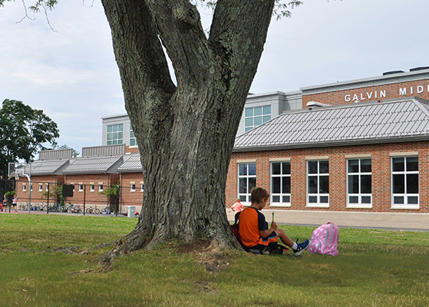
Monitoreo Enfocado por Niveles: Autoevaluación del distrito
Revisión de los expedientes de los alumnos de educación especial
Revisión de las políticas y procedimientos de educación especial y derechos civiles
Preguntas enfocadas a las leyes y reglamentos de educación especial y derechos civiles que se están revisando
Galvin Middle School, Wakefield, MA
https://www.doe.mass.edu/resources/credits.html
Notes:
Era la diapositiva # 6

Slide 7

Monitoreo Enfocado por Niveles: Visita presencial del PSM
El moderador examina los
resultados de la autoevaluación
y de la encuesta a los padres
El moderador revisa los informes y datos de todo el estado
El moderador desarrolla un plan en el sitio
El monitoreo presencial
puede incluir:
Revisión de los expedientes de los estudiantes
Entrevistas enfocadas

Slide 8

Monitoreo Enfocado por Niveles: Encuesta a los padres
El Monitoreo de Escuelas Públicas utiliza las respuestas de las encuestas para mejorar el monitoreo presencial
Las encuestas se envían por correo electrónico y están disponibles en varios idiomas
Preguntas enfocadas al proceso de educación especial
Posibilidad de añadir comentarios
https://www.dreamstime.com/stock-photo-smiling-young-african-american-couple-having-online-conversation-together-via-touch-tablet-morning-living-room-blurred-image96756040

Slide 9

Monitoreo Enfocado por Niveles: Análisis y resultados
  Calificaciones de cumplimiento
Elogiable
Implementado
Implementado parcialmente
No implementado
El informe incluye acciones que el distrito debe implementar en respuesta a las calificaciones.
Los informes están disponibles en el sitio web del DESE: http://www.doe.mass.edu/psm/tfm/default.html
  Informe final
https://goo.gl/images/FwwH5J

Slide 10

Monitoreo Enfocado por Niveles: Apoyo a los distritos escolares
El PSM trabaja estrechamente con los distritos para lo siguiente:
Corregir los incumplimientos y crear sistemas de apoyo a los estudiantes
Identificar oportunidades para mejorar las prácticas
Desarrollar recursos para profesores y administradores
https//www.integration.samhsa.gov/workforce/teamwork.jpg

Slide 11
Monitoreo Enfocado por Niveles: Cronología de los Grupos A y B
Año 1, preparación:
Auto-evaluación
Grupo A o B
Año 2, presencial:
Apoyos, planes de acción, monitoreo e informes de progreso
Año 3, seguimiento:
Monitoreo interno

Slide 12
Próxima revisión del Monitoreo Enfocado por Niveles: Grupo B
Licencias y desarrollo profesional
Participación de los padres, los estudiantes y la comunidad
Instalaciones y aulas
Supervisión
Tiempo de aprendizaje para los estudiantes
Igualdad de acceso
Recorridos en el edificio y observaciones
GRUPO B
Enfoque en los derechos civiles
La revisión incluye:
Revisión de datos
Revisión de políticas y procedimientos
Entrevistas
Encuestas a los padres

Slide 13
Los sistemas del DESE trabajan juntos
Servicios de Resolución de Problemas (PRS):
  Le ayuda a tratar problemas o quejas específicas sobre su hijo, los servicios, la escuela o el distrito
Monitoreo de Escuelas Públicas (PSM):
  Utiliza la información general que ha compartido sobre su escuela o distrito para informar sobre el proceso de revisión del TFM

Slide 14
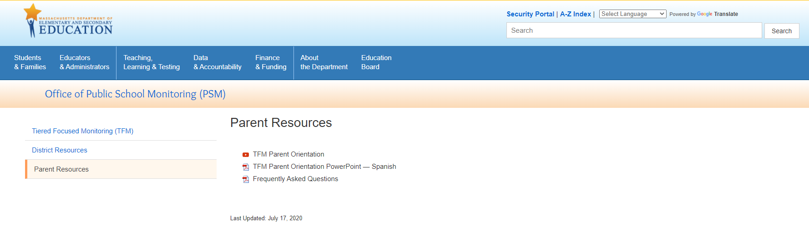
Página de recursos para padres
Si desea acceder a esta presentación o a otros recursos, visite la página de Recursos para Padres de la Oficina de Monitoreo de Escuelas Públicas.

Slide 15



GRACIAS
Oficina de Monitoreo de Escuelas Públicas
781.338.3700
75 Pleasant Street, Malden, MA 02148
www.doe.mass.edu

